Slide 1
TRAJNOSTNOST PRI POUKU TEHNIKE IN TEHNOLOGIJE
Gorazd Fišer, Zavod RS za šolstvo

Slide 2
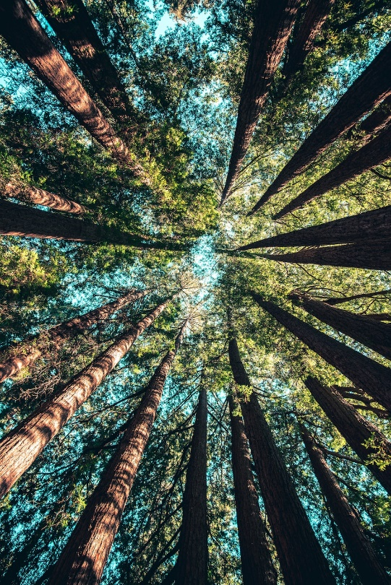
TRAJNOSTNOST - TRAJNOST
https://unsplash.com/s/photos/trees

Slide 3
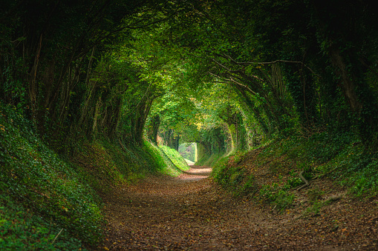
TRAJNOSTNI RAZVOJ - SONARAVNI RAZVOJ
https://unsplash.com/s/photos/trees

Slide 4
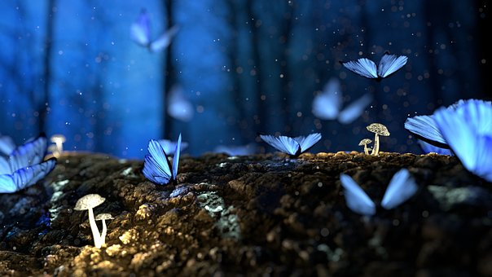
Vir: Urbanistični terminološki slovar
Vir: Geografski terminološki slovar

Slide 5
“ Celo šimpanzi poznajo koncept – če se trop šimpanzov znajde na sadnem drevesu, poberejo le zrele plodove, ostale pustijo zoreti. To je trajnost. ”
— Jane Goodall
“Even chimps understand the concept – if a troop of chimps enters a fruit tree, they will only pick the fruits that are ripe and leave the others growing. That is sustainability.”
— Jane Goodall
Notes:
It's not just about recycling! Sustainable development requires a holistic approach to managing resources so they are available for current and future generations. This includes protecting biodiversity, conserving water, air and soil, ensuring clean energy supplies, and creating healthy communities.

Slide 6
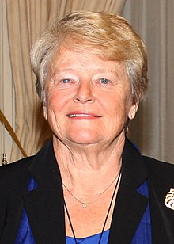
Kaj je trajnostni razvoj?
Gro H. Brundtland, 1987
Trajnostni razvoj zadovoljuje potrebe sedanjega človeškega rodu, ne da bi ogrozili možnosti prihodnjih rodov, da zadovoljijo svoje potrebe.

Slide 7
TRAJNOSTNI RAZVOJ
Kaj bo ostalo za prihodnje generacije?
https://ekoglobal.net/trajnostni-razvoj/

Slide 8
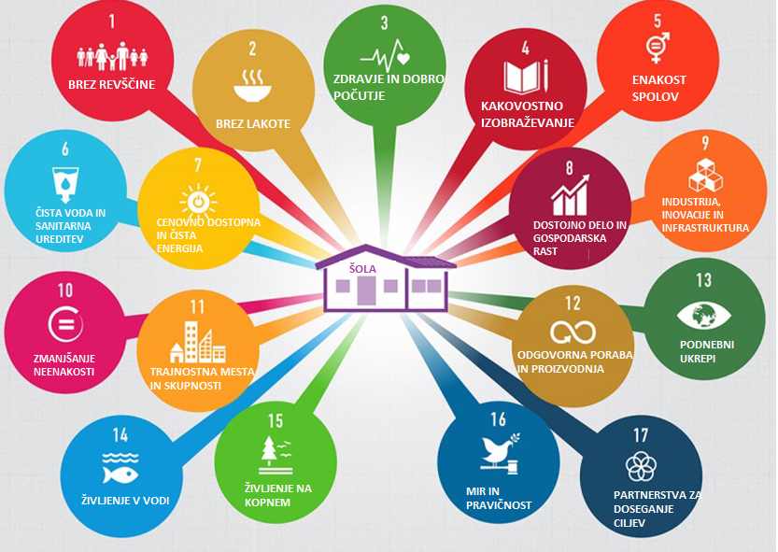
Do leta 2030 poskrbeti, da bodo vsi učeči se pridobili znanje in spretnosti, potrebne za spodbujanje trajnostnega razvoja, tudi z izobraževanjem o trajnostnem razvoju in trajnostnem načinu življenja, človekovih pravicah, enakosti spolov, spodbujanju kulture miru in nenasilja, državljanstvu sveta ter spoštovanju kulturne raznolikosti in prispevka kulture k trajnostnemu razvoju.
Resolucija ZN do leta 2030

Slide 9
Cilji iz obstoječega učnega načrta:
7. splošni cilj: Ob delu gojijo kulturo odnosov in sodelovanja v skupini, gojijo odgovornost, ekonomičnost izrabe časa, gradiv in energije, natančnost ter red. Oblikujejo pozitiven in kritičen odnos do tehnike, tehnologije, organizacije dela in ekonomike ter pozitiven odnos do osebne varnosti, varovanja soljudi, narave, sredstev in predmetov dela. Oblikujejo pozitiven odnos do kulturne dediščine.
6.razred: - utemeljijo pomen zbiranja odpadnega papirja,
- z ekološkega in gospodarskega vidika razložijo pomen gozda za
okolje in ljudi,
- poznajo pomen gozda,
7.razred: - predstavijo prednosti in slabosti umetnih snovi ter vpliv povečane
rabe na okolje,
- ocenijo svojo vlogo in vlogo drugih pri varovanju okolja;
- prikažejo pomen električne energije za razvoj civilizacije in vpliv
njene proizvodnje na obremenitev okolja,
- predstavijo možnosti za alternativno pridobivanje električne energije;

Slide 10
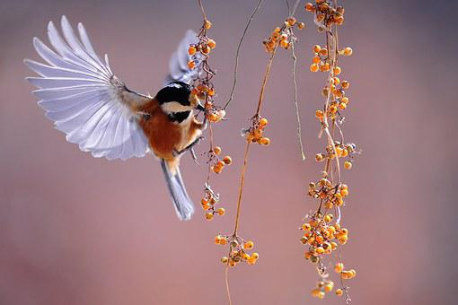
Cilji iz obstoječega učnega načrta:
8.razred: - utemeljijo namen zbiranja in predelave dotrajanih predmetov za okolje;
- opišejo pomen racionalizacije in poiščejo primere v praksi,
- opredelijo prednosti in slabosti posameznih vrst motorjev,
- fosilna goriva uvrstijo med neobnovljive vire energije, proučijo vplive
motorizacije na okolje in utemeljijo ukrepe za zmanjševanje negativnih
vplivov,
https://pixabay.com/images/search/nature/

Slide 11
Na kak način lahko pri pouku tehnike in tehnologije prispevam k trajnostnemu razvoju oz. trajnostnosti?
S pogovori na to tematiko. Tudi: „Kaj bom spremenil pri sebi?“ „Smiselna“ potrošnja.
Z racionalno rabo gradiva in energije pri izdelavi izdelka.
Izdelati izdelek DOMA oz. v ŠOLI!
Izdelati izdelek iz odpadnih gradiv.

Slide 12
Delo v razredu: Poišči prednosti in slabosti za izbrano med spodaj naštetimi situacijami:
Golosek.
Hitro usmerjanje vode v kanale, reke, morje.
Namakanje polj.
Vožnja s kolesom.
Kupovanje industrijske hrane uvožene iz tujine.
Izdelava izdelka doma iz odpadnega gradiva, ali iz lesa iz dvorišča ali lastnega gozda.
Življenje v zemljanki nekje v naravi.
Življenje v mestu, bloku.

Slide 13
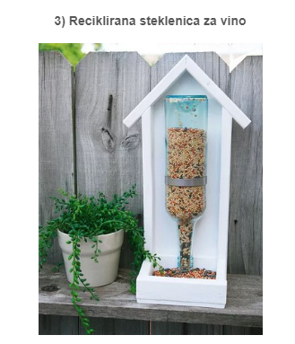
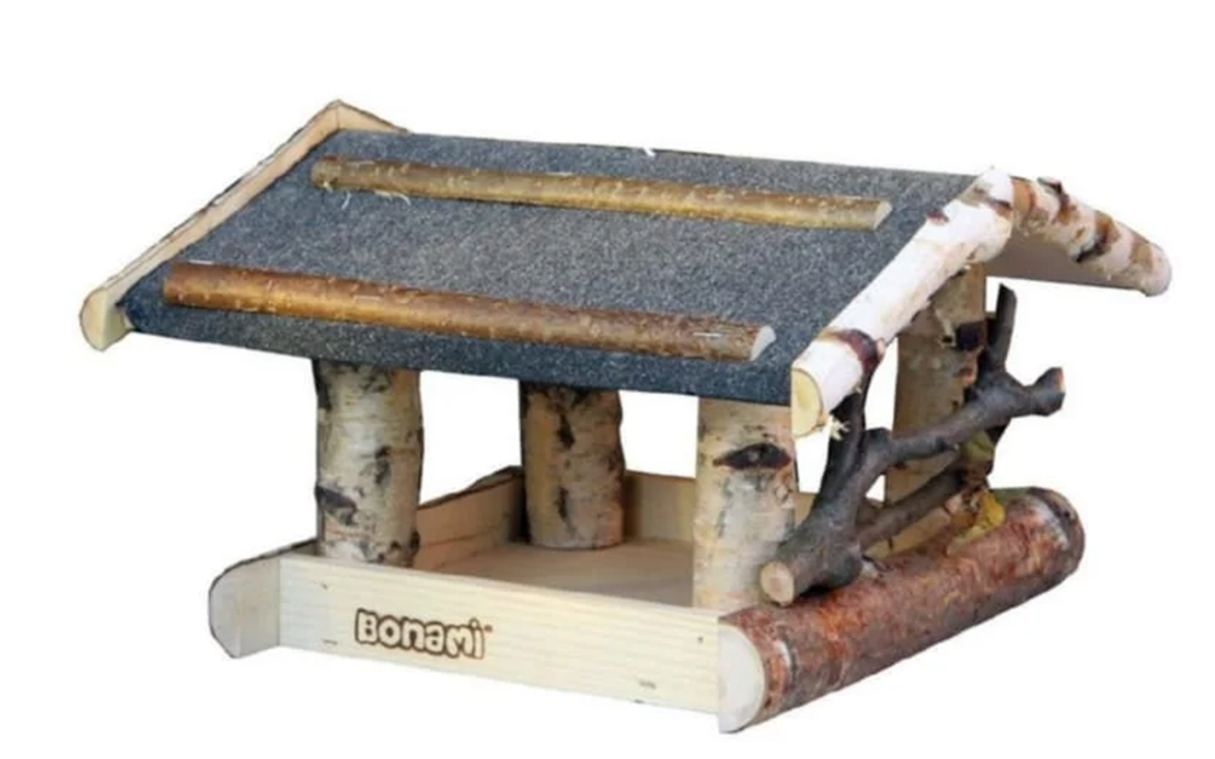
Zakaj izdelati izdelek sam (doma ali v šoli?)

Slide 14
Zakaj izdelati izdelek sam (doma ali v šoli?)
PREDNOSTI | SLABOSTI
- ni stroškov za material (če uporabiš odpadni material) | - veliko časa za dobro izdelavo,
- razvijanje domišljije in ustvarjalnosti, | - orodje/material (omejitev)
- spreminjanje izdelka – namembnost (ni odpadkov),
- izdelaš to kar res potrebuješ,
- prihranek pri stroških dela.
- zadovoljstvo ob izdelanem izdelku,
- manjša obremenitev okolja zaradi dolgih prevozov,
- izdelek je prilagojen tvojim potrebam in željam,

Slide 15
Kaj pa kupljeni izdelek?
CENA 18,95e; razdalja LJ – Peking je 9.800 km

Slide 16
Kaj pa kupljen izdelek?
IZ BALIJA (razdalja z letalom iz Dunaja 1.144 km)

Slide 17
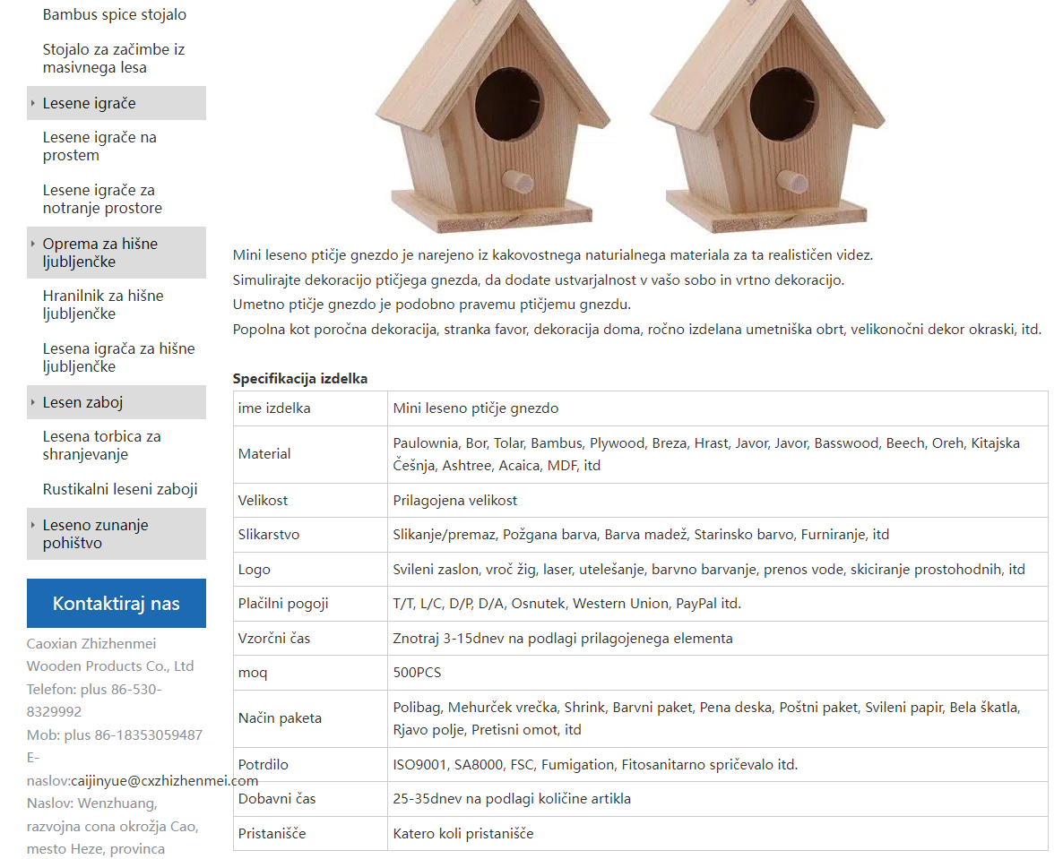

Slide 18
Kolikšna je kaj cena prevoza ptičje hišice?

Slide 20
Ladje za prevoz kontejnerjev
Po navadi uporabijo okrog 200-250 ton goriva na dan pri hitrosti 21–25 vozlov
(38,9 – 46,3 km/h).
V zadnjem času se uporablja t. i. Slow Steaming, znižanje potovalne hitrosti z 27 na 18 vozlov, se tem se porabi približno 60% manj goriva.
Največkrat jih poganja dvotaktni dizelski motor, ki uporablja poceni gorivo - mazut (ang. Bunker Fuel). Cena tega goriva se po navadi giblje 300-700 $US za tono. Mazut po navadi vsebuje veliko žvepla, zato zelo onesnažuje okolje.
Če so še pred letom dni ladjarji za prevoz zabojnika iz Kitajske računali približno dva tisoč dolarjev, so danes cene tudi do osemkrat višje (prostornina 33 kubičnih metrov).

Slide 22
https://www.eurosender.com/sl/s/storitve/ladijski-prevoz

Slide 23
Naša ptičja hišica: Ptičja krmilnica Bonami
Mere: 30 cm x 32 cm x 20 cm (breza)
Prostornina ene hišice:
0,30 m x 0,32 m x 0,20 m= 0,02 m3;
V kontejner bi optimalno spravili 1650 hišic.
Torej cena prevoza ene hišice bi znašala: 1,2e.
Če bi jih zložili 1.000, bi bila cena 1,99 e.

Slide 24
1) KDO PLAČA CENO POCENI PREVOZA?
2) KDO PA NAJVEČ ZASLUŽI?

Slide 25
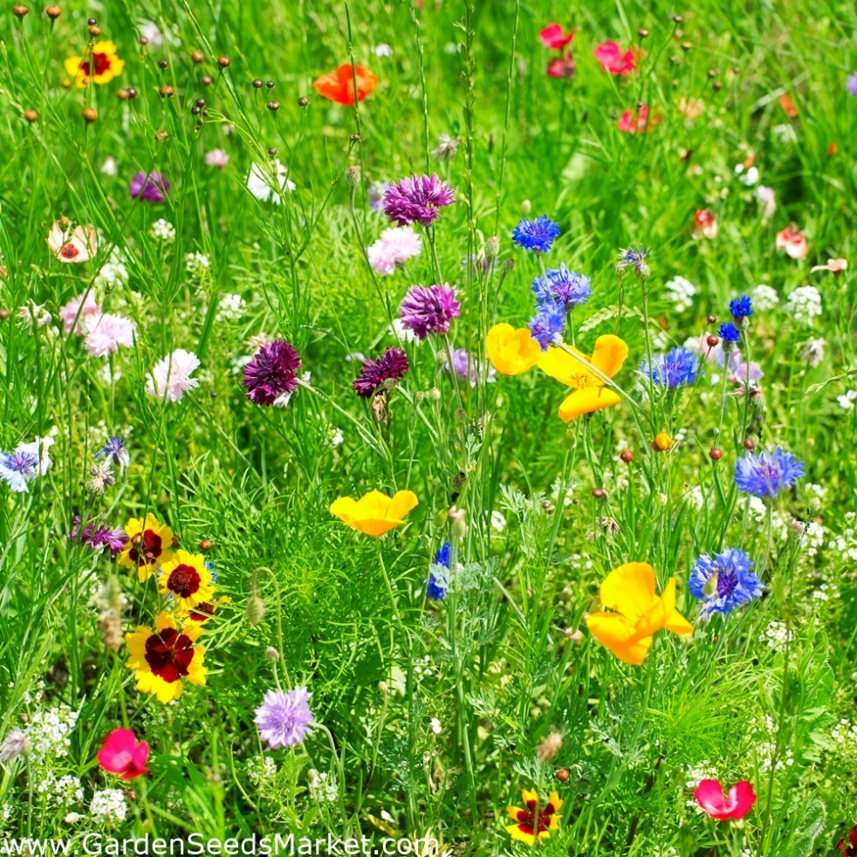
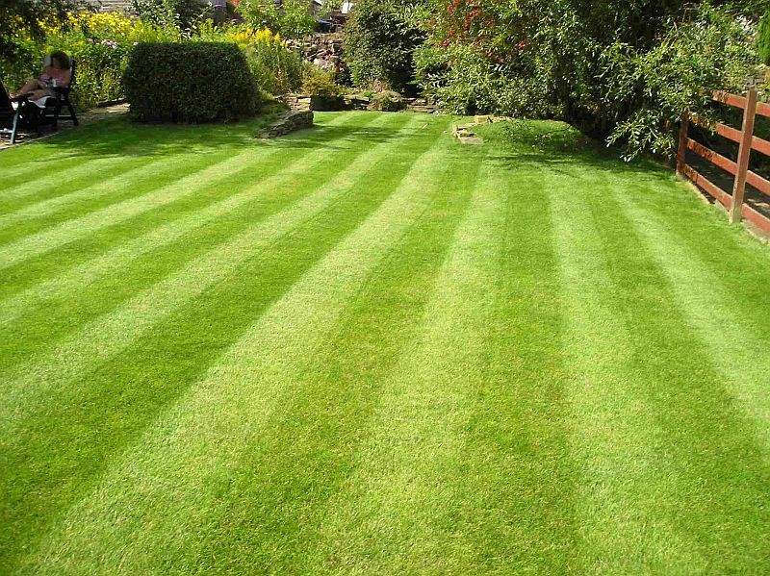
HVALA ZA POZORNOST!

Slide 26
https://www.siq.si/nase-dejavnosti/certificiranje-organizacij/predstavitev/trajnostni_razvoj/

